Slide 1
Clang
Zhang Junyu

Slide 2
Clang
Clang C Language Family Frontend for LLVM
Clang项目被认为是C、C++、Objective-C官方的LLVM前端。
Clang可能指代三种不同的实体：
前端（由Clang程序库实现）
编译器驱动器（由clang命令和Clang驱动器程序库实现）
实际的编译器（由clang -cc1命令实现）

Slide 3
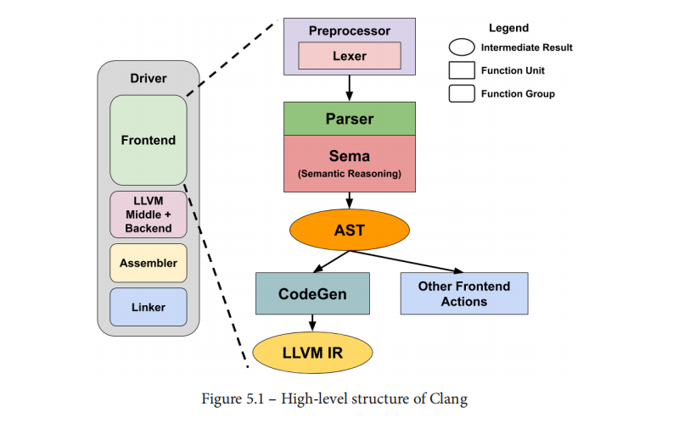
Clang Driver

Slide 4
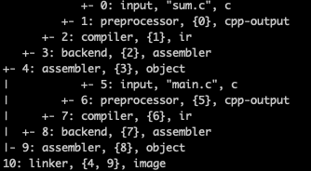
Clang Phases
$ clang sum.c main.c -ccc-print-phases -o main

Slide 5
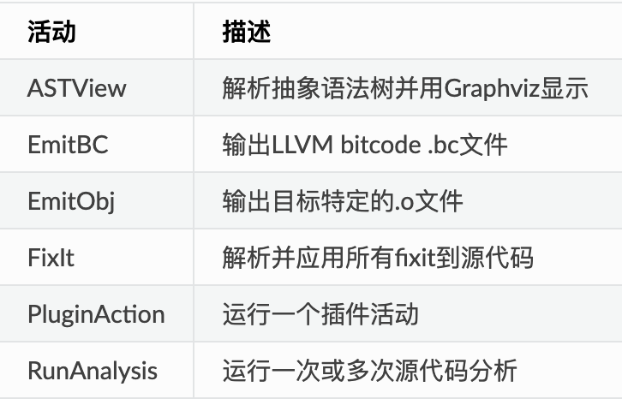
Clang –cc1 vs Clang Driver
clang –cc1：Clang前端
clang：clang driver
从内部来说，每次clang -cc1调用都是由一种主要前端活动（Action）来控制的。完整的活动集合的定义在源文件include/clang/Frontend/FrontendOptions.h中。下表列出了一些例子，描述了clang -cc1可能执行的不同的任务：
Notes:
所以CC1即使是前端，但是也可以通过FrontEndAction做Driver类似的组织前后端一起工作
添加-emit-obj，就可以生成.o，如你添加-S 就可以产生汇编文件

Slide 6
Clang -cc1
$ clang sum.c main.c -### -o main

Slide 7
Clang程序库
libclang项目作为单独的库提供给外部用户：
libclangLex：这个库用于预处理和词法分析，处理宏、标记、pragma构造
libclangAST：这个库提供编译、操作、遍历抽象语法树的功能
libclangParse：这个库用于解析程序逻辑，利用词法阶段的结果
libclangSema：这个库用于语义分析，为AST验证提供动作
libclangCodeGen：这个库利用目标特定信息进行LLVM IR代码生成
libclangAnalysis：这个库包含静态分析的资源
libclangRewrite：这个库支持代码重写，为编译代码重构工具提供基础设施（详情参见第10章，Clang工具和LibTooling）
libclangBasic：这个库提供一系列实用工具—内存分配抽象、源代码位置、诊断，等。

Slide 8

Fronted步骤
词法分析
语法分析
语义分析
LLVM IR代码生成

Slide 9
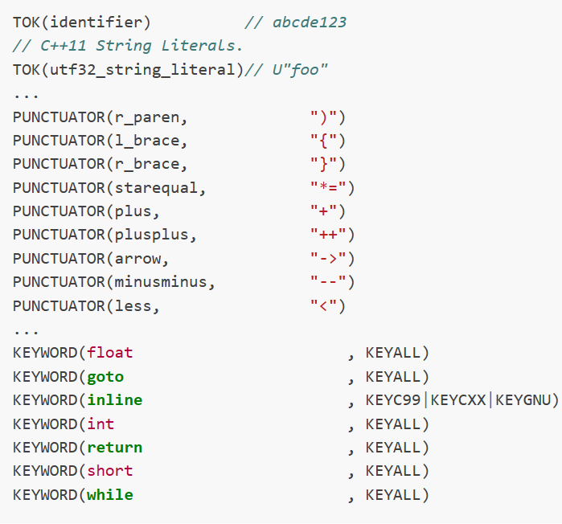
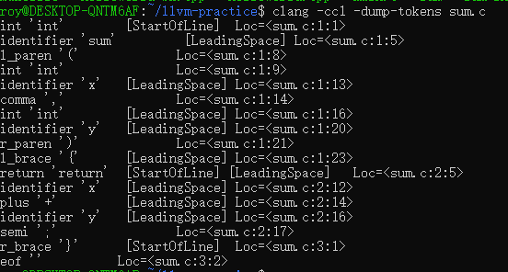
词法分析
前端的第一个步骤处理源代码的文本输入，将语言结构分解为一组单词和标记，去除注释、空白、制表符等。
语言的保留字被变换为编译器内部表示。

Slide 10
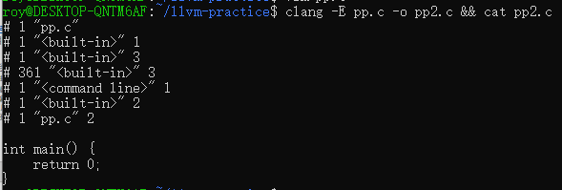

预处理
C/C++预处理器在语义分析之前运行，负责展开宏，包含文件，根据各种以#开头的预处理器指示略去部分代码。

Slide 11
语法分析
在词法分析标记化源代码之后，语法分析发生了，它分组标记以形成表达式、语句、函数体等。它检查一组标记是否有意义，考虑它们的物理布局，但是还未分析代码的意思，就像英语中的语法分析，不关心你说了什么，只考虑句子是否正确。这种分析也称为解析，它接收标记流作为输入，输出语法树（AST）。

Slide 12
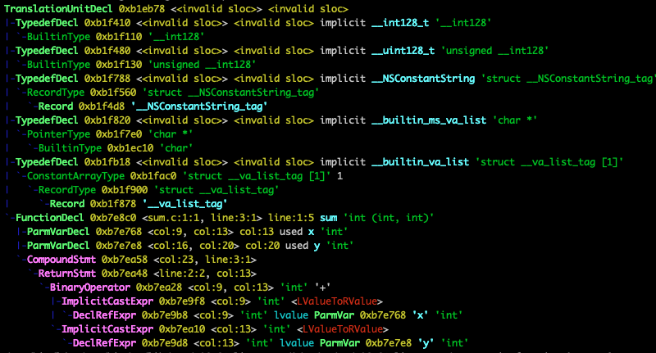
AST Dump
$ clang -Xclang -ast-dump sum.c

Slide 13
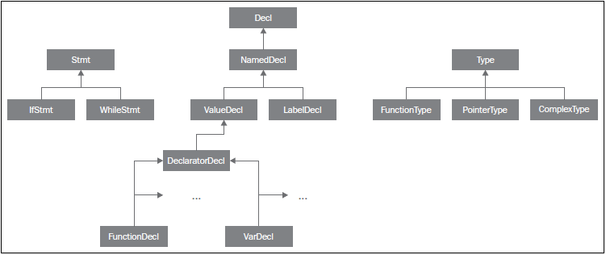
Clang AST
Decl: declaration
FunctionDecl：函数声明(declaration)或定义(definition)。
Stmt: statement
语句：控制语句、return、break等
Expr: expression，运算符 + 操作数

Slide 14
语义分析
借助一个符号表检验代码没有违背语言类型系统。这个表存储标识符（符号）和它们各自的类型之间的映射，以及其它内容。
它在AST节点生成过程中即时检查类型
…

Slide 15
LLVM IR生成
如果编译器驱动器运用CodeGenAction前端动作，这个用户就是BackendConsumer，它将遍历AST，生成LLVM IR，实现完全相同的语法树所表示的程序行为
…

Slide 16
Next
AST
AST gen LLVM IR
LLVM IR
LLVM IR Optimization
Backend CodeGen
MLIR. Dialict <- TF Graph IR / XLA IR
wrapper -> LLVM IR -> Backend
MLIR
TF IR
XLA IR
XXXX IR
LLVM IR
Object code

